Slide 1
Jižní Evropa
Registrační číslo projektu: CZ.1.07/1.1.38/02.0025
Název projektu: Modernizace výuky na ZŠ Slušovice, Fryšták, Kašava a Velehrad
Tento projekt je spolufinancován z Evropského sociálního fondu a státního rozpočtu České republiky.
Autor: Mgr. Jana Kalandrová
Škola: Základní škola Fryšták, okres Zlín

Slide 2
Anotace:
Digitální učební materiál je určen pro seznámení žáků s regionem jižní Evropa.
Materiál představuje region na jihu Evropy.
Je určen pro předmět zeměpis, 7. ročník.
Tento materiál vznikl jako doplňující materiál k učebnici: Demek, J., Mališ, I., Zeměpis 7 pro základní školu – Zeměpis světadílů. 1. vyd. Praha: SPN, 2008, ISBN 978-80-7235-383-5

Slide 3
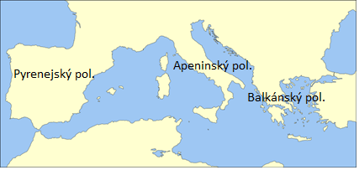
Poloha
Poloostrovy ve Středozemním moři:
Pyrenejský poloostrov
Apeninský poloostrov
Balkánský poloostrov

Slide 4
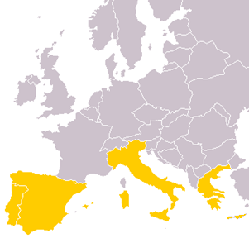
Státy
Itálie
Řecko
Španělsko
Portugalsko
Andorra, Monako, San Marino, Vatikán, Malta

Slide 5
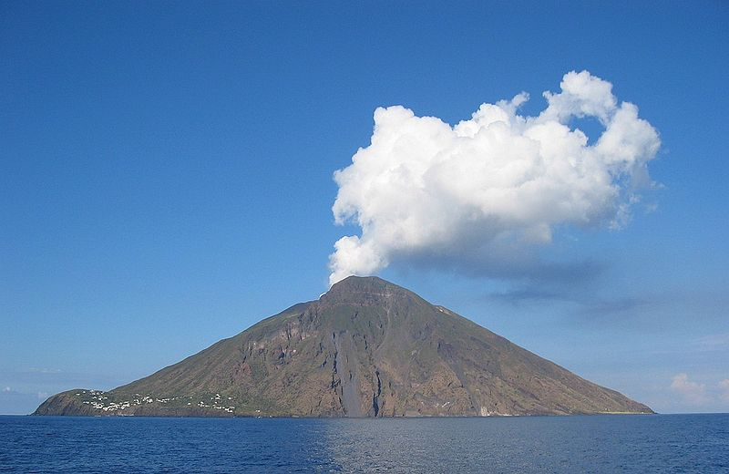
Povrch
Převážně hornatý
Alpy, Pyreneje, Apeniny, Pindos, Sierra Nevada
Nížiny při pobřeží, Pádská nížina
Sopečná činnost
Etna, Vesuv, Stromboli
Zemětřesení
Sopka Stromboli

Slide 6
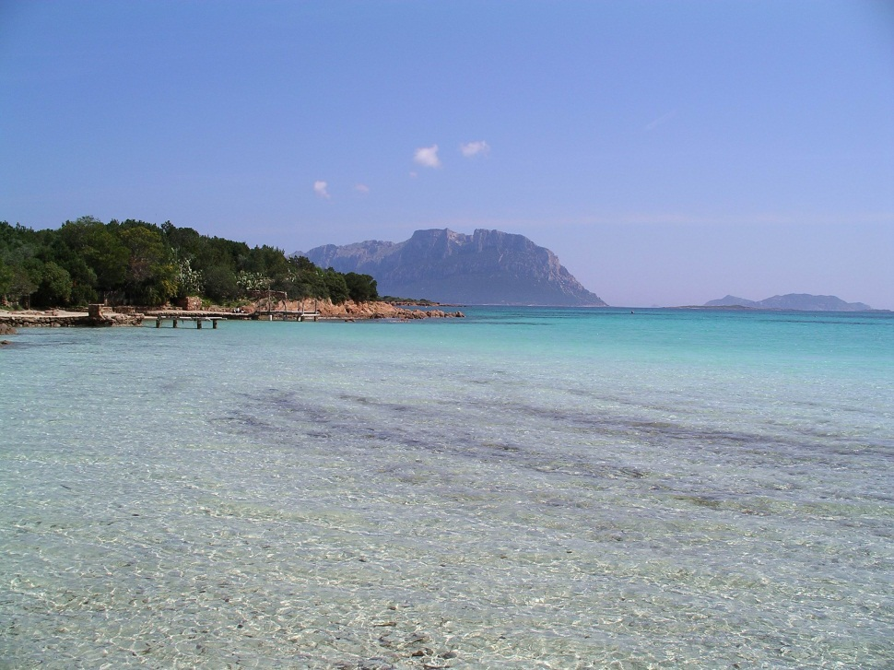
Podnebí
Subtropické
Léto: suché a teplé
Zima: mírná a deštivá
Italské pobřeží

Slide 7
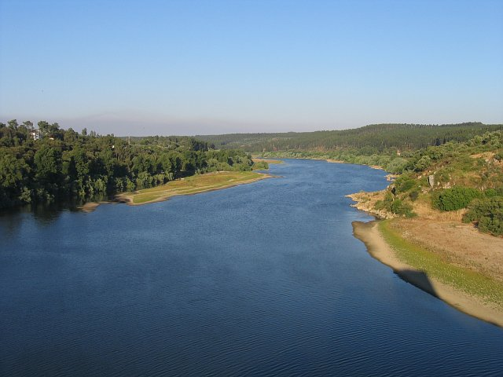
Vodstvo
Většinou krátké, málo vodnaté toky
Pád, Tibera
Tajo, Ebro
Řeka Tajo

Slide 8
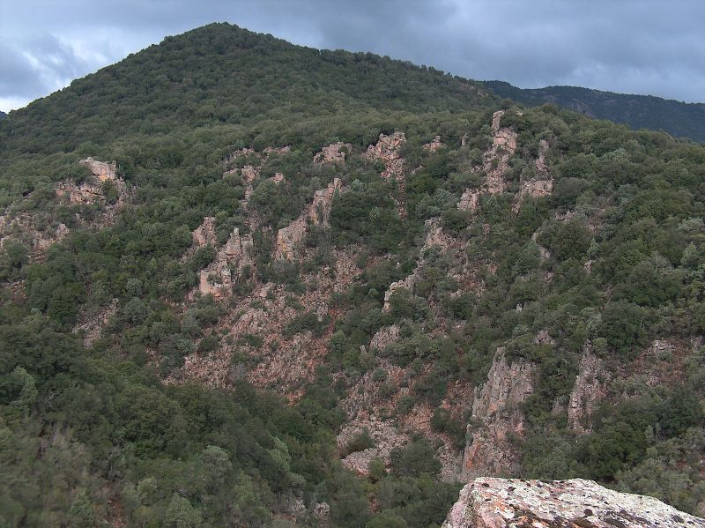
Rostlinstvo
Rostlinstvo suchomilné
Přizpůsobené podnebí
Olivovníky, korkové duby, vavříny
Porosty macchií
Porost macchií

Slide 9
Hospodářství
Cestovní ruch: moře, hory, historické památky
Zemědělství
Rybolov
Potravinářský průmysl, strojírenství
Olivovník

Slide 10
Které moře není součástí Středozemního moře?
Tyrhénské moře
Jaderské moře
Baltské moře
Egejské moře
?
?
?
?

Slide 11
Který ze států nemá přístup ke Středozemnímu moři?
Řecko
Itálie
Španělsko
Portugalsko
?
?
?
?

Slide 12
V jakém podnebném pásu leží jižní Evropa?
V tropickém pásu
V subtropickém pásu
V mírném pásu
V polárním pásu
?
?
?
?

Slide 13
Co jsou macchie?
Náhorní plošiny ve Španělsku
Výrobky z korku
Křovinaté porosty
Druh řeckých hrozinek
?
?
?
?

Slide 14
☺

Slide 15
Použité zdroje
Blank Map - Mediterranean 1.svg. In: Wikipedia: the free encyclopedia [online]. San Francisco (CA): Wikimedia Foundation, 2001-, 2. 5. 2008, 12:51 [cit. 2012-12-10]. Dostupné z: http://commons.wikimedia.org/wiki/File:Blank_Map_-_Mediterranean_1.svg?uselang=cs
Southern-Europe-map.png. In: Wikipedia: the free encyclopedia [online]. San Francisco (CA): Wikimedia Foundation, 2001-, 31. 1. 2005, 07:37 [cit. 2012-12-10]. Dostupné z: http://commons.wikimedia.org/wiki/File:Southern-Europe-map.png?uselang=cs
Olea europaea 004.JPG. In: Wikipedia: the free encyclopedia [online]. San Francisco (CA): Wikimedia Foundation, 2001-, 18. 9. 2010, 13:08 [cit. 2012-12-10]. Dostupné z: http://commons.wikimedia.org/wiki/File:Olea_europaea_004.JPG?uselang=cs
Porto istana 2.jpg. In: Wikipedia: the free encyclopedia [online]. San Francisco (CA): Wikimedia Foundation, 2001-, 24. 7. 2008, 15:37 [cit. 2012-12-10]. Dostupné z: http://commons.wikimedia.org/wiki/File:Porto_istana_2.jpg?uselang=cs
Tejo do Castelo Almourol.JPG. In: Wikipedia: the free encyclopedia [online]. San Francisco (CA): Wikimedia Foundation, 2001-, 10:25, 6 June 2005 [cit. 2012-12-10]. Dostupné z: http://commons.wikimedia.org/wiki/File:Tejo_do_Castelo_Almourol.JPG
DenglerSW-Stromboli-20040928-1230x800.jpg. In: Wikipedia: the free encyclopedia [online]. San Francisco (CA): Wikimedia Foundation, 2001-, 15. 9. 2005, 13:04 [cit. 2012-12-21]. Dostupné z: http://commons.wikimedia.org/wiki/File:DenglerSW-Stromboli-20040928-1230x800.jpg?uselang=cs

